Slide 1
부산광역시 인구대비 주차장 분석

Slide 2
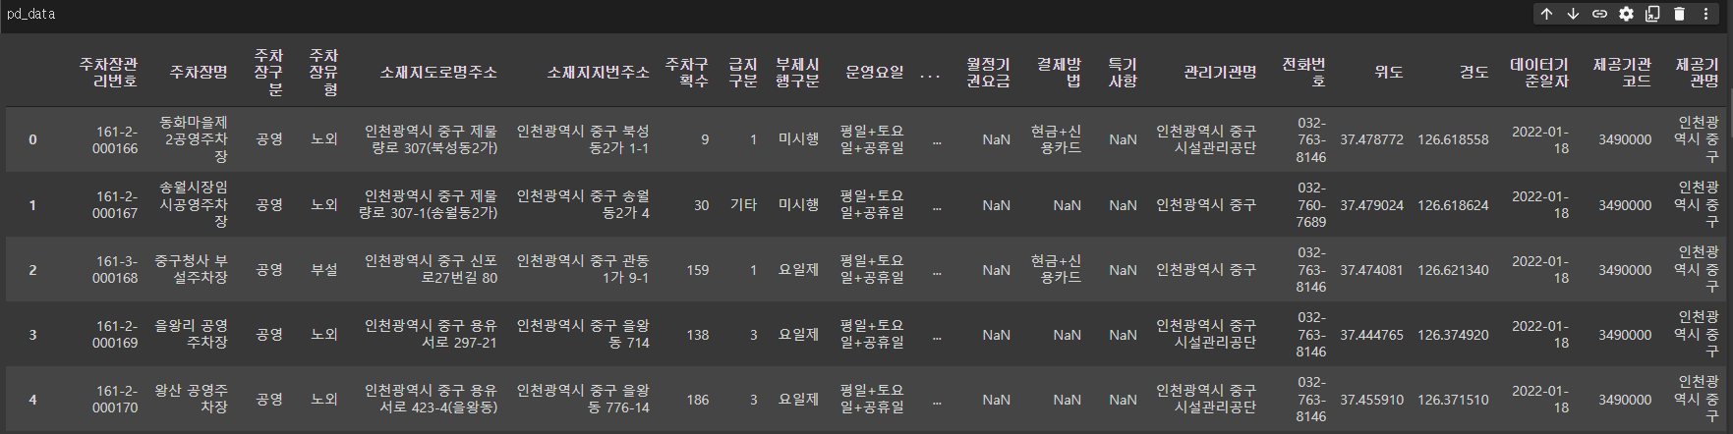
전국 주차장.csv

Slide 3
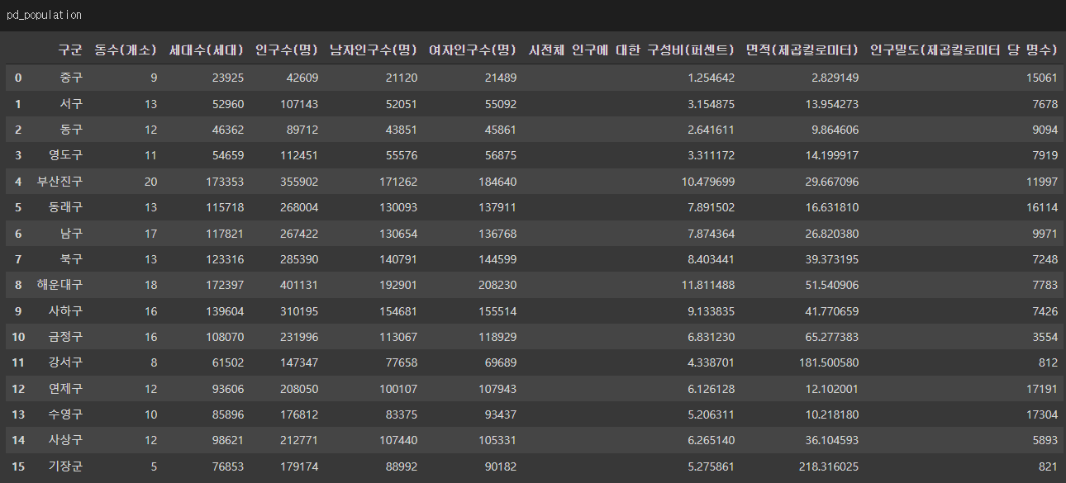
주민등록인구통계.csv

Slide 4
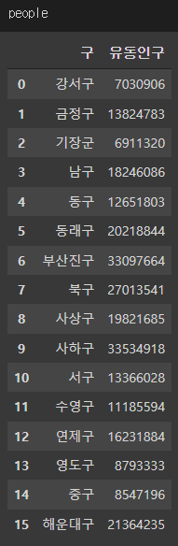
부산유동인구(2021).csv

Slide 5
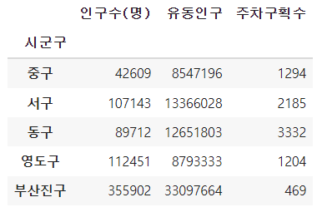
데이터 합치기

Slide 6
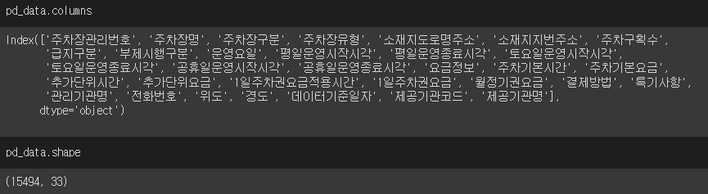
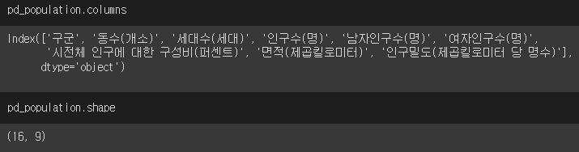
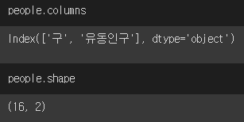
Columns, shape 확인

Slide 7
상업 주차장 분석

Slide 8
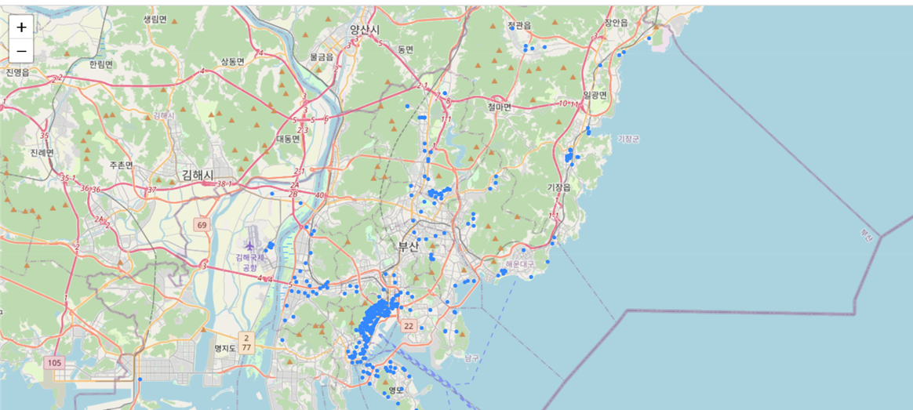
Map에 주차장 위치 표시
결측치 제거
전국 주차장 데이터에서 부산광역시 데이터만 필터링
Map에 주차장 표시

Slide 9
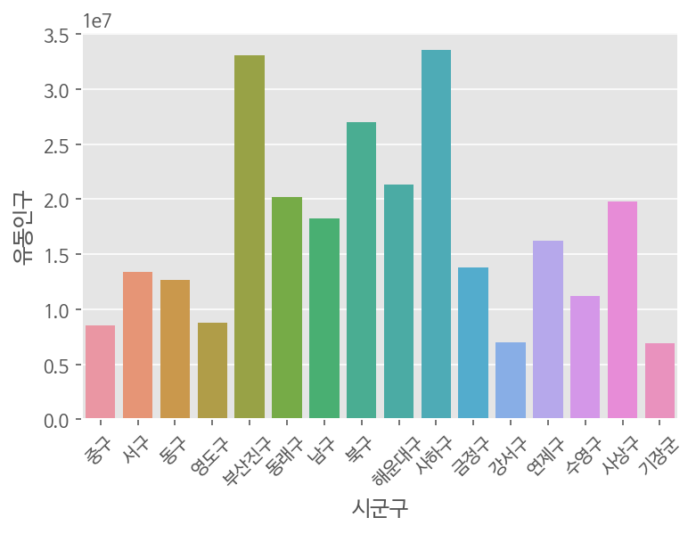
구별 주차구획수
구별 주차구획수 막대그래프로 나타냄

Slide 10
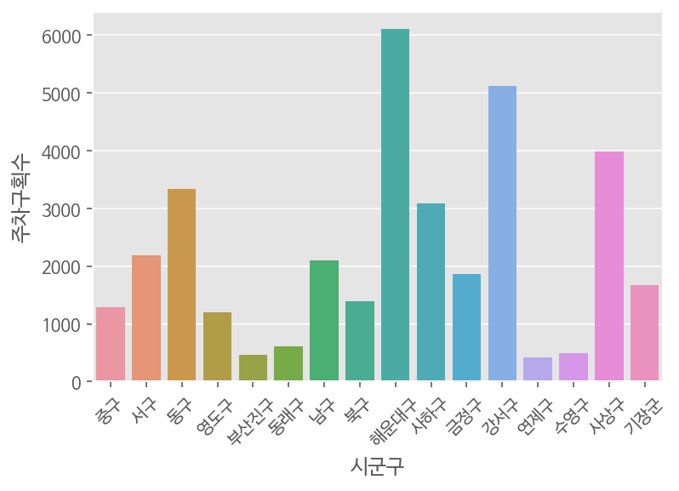
구별 유동인구
구별 유동인구를 막대그래프로 나타냄

Slide 11
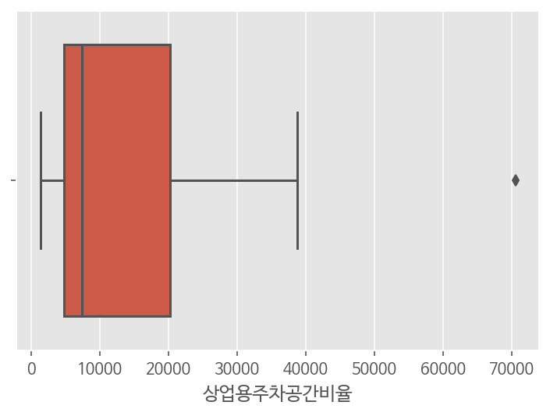
Box-plot
이상치
: 서면이 주차공간에 비해
유동인구가 엄청 많은 것으로 확인
서면

Slide 12
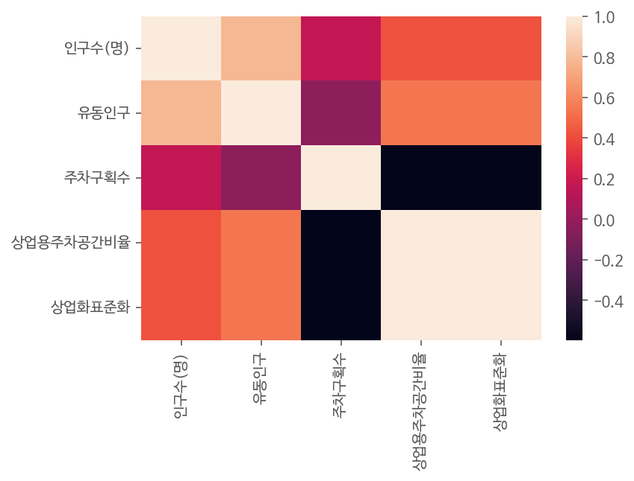
heatmap
상관관계 수치가 대체적으로 낮음

Slide 13
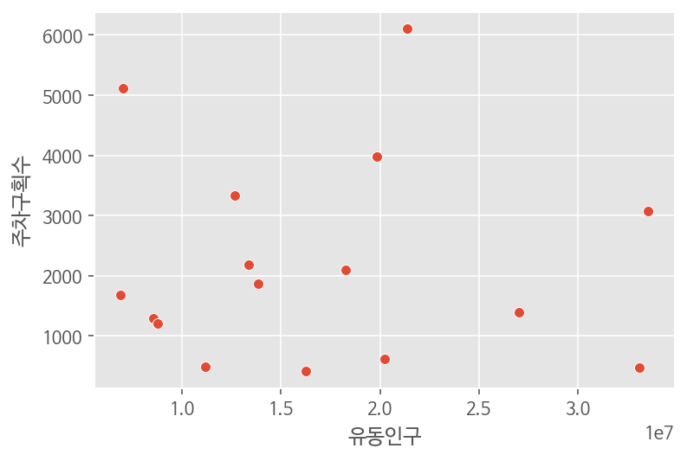
주차구획수와 유동인구 간 관계성
유동인구가 증가한다고 해서 주차구획수가 증가하는 경향을 보이지 않는다.

Slide 14
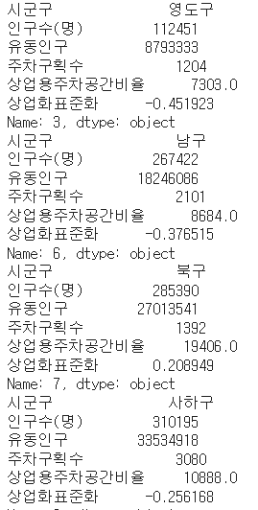
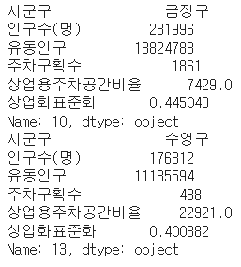
신뢰구간
※ 신뢰구간
Min : 8208.700353654638
Max : 26700.29964634536
95% 신뢰구간에 포함되는 구는
: 북구, 사하구, 수영구, 해운대구

Slide 15
주거 주차장 분석

Slide 16
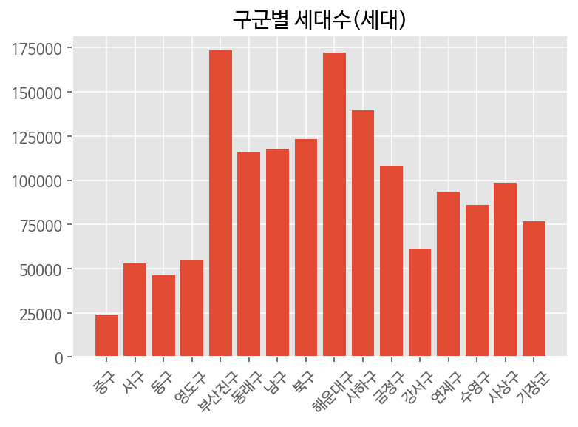
구군별 세대수(세대)
결측치 확인
X축 구 Y축 세대수(세대)로 bar plot 생성
부산진구와 해운대구에 세대가 많은 것으로 확인

Slide 17
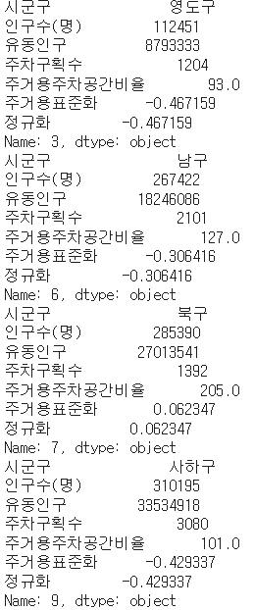
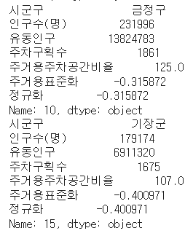
신뢰구간 구하기
※ 신뢰구간
Min : 48.5515328431129
Max : 153.4484671526887
95% 신뢰구간에 포함되는 구는:
영도구, 남구, 북구, 사하구, 금정구, 기장군

Slide 18
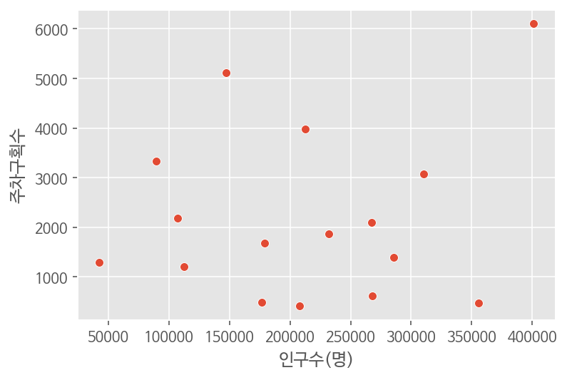
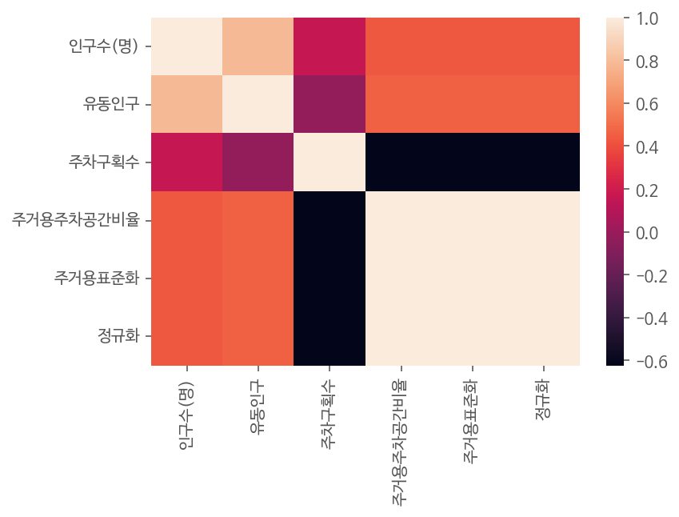
상관관계
1. 상관관계 수치가 대체적으로 낮음
2. 세대수(세대가 증가한다고 해서 주차구획수가
증가하는 경향을 보이지 않음

Slide 19
결론

Slide 20
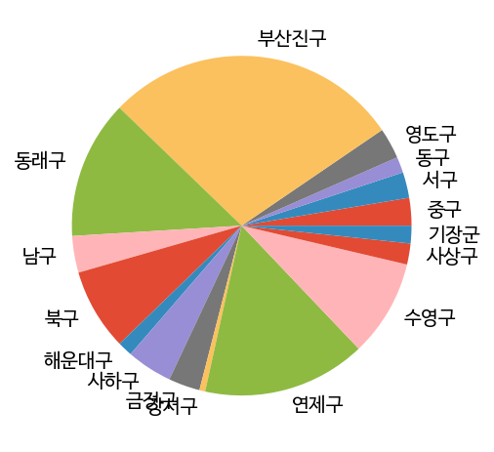
인구대비 주차장 비율
인구 대비 부산진구에 주차장이 가장 많고,
강서구에 주차장이 가장 적음

Slide 21
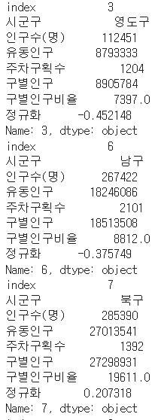
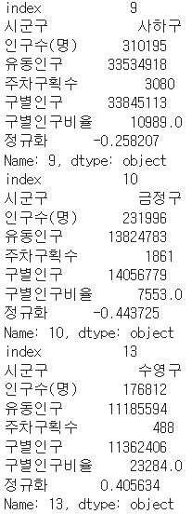
인구대비 주차장 비율
※ 신뢰구간
Min : 8258.246659360806
Max : 26852.753340639196
95% 신뢰구간에 포함되는 구는:
영도구, 남구, 북구, 사하구, 금정구, 수영구

Slide 22
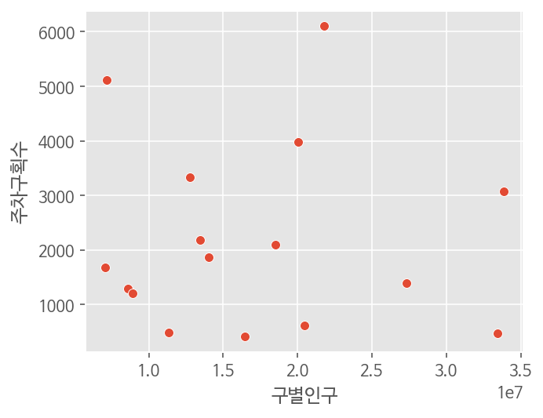
구별인구와 주차구획수의 관계
구별 인구수가 증가한다고 해서
주차 구획수가 증가하지는 않음

